Slide 1


指定給水装置工事事業者講習会
横浜市水道局

Slide 2

水道法令
横浜市水道局キャラクター
はまピョン
Notes:
横浜市内で施工をされる給水装置工事について

Slide 3
指定の有効期間
水道法第25条の3の2第１項 指定の更新
第16条の2第1項の指定は、5年ごとにその更新を受けなければ、その期間の経過によって、その効力を失う。
【解説】
令和元年10月１日に施行された改正水道法では、給水装置工事事業者の指定の有効期間を設けている。指定の効力は５年とされ、有効期間内に更新を受けない場合は、その効力を失う。
→指定書の有効期間をご確認ください。
Notes:
○「指定の有効期間」について
○今回の水道法改正に伴い、新たに水道法第２５条の３の２「指定の更新」が追加
○改正水道法では、給水装置工事事業者の指定の有効期間を設けています。
指定の効力は５年とされ、有効期間内に更新を受けない場合は、その効力を失うことを規定
指定書の有効期間をご確認ください。

Slide 4
指定事項の届出について
【指定事項に変更があった場合】
水道法25条の７の規定に基づき、登録内容に変更があった場合は、速やかに届け出る。（省令34条にて30日以内）
［指定に関する届出の違反事例］
○ 事業所の名称、所在地等の変更の届出がない。
○ 給水装置工事主任技術者の選任・解任の届出がない。
（特に解任の届出忘れに注意）
○ 事業の休止・廃止・再開の届出がない。
（特に休止・廃止の届出忘れに注意）
Notes:
○ 過去に発生した法令違反の事例の紹介
○ 指定に関する届出の違反事例
○ 事業所の名称、所在地等の変更の届出がない。
○ 給水装置工事主任技術者の選任・解任の届出がない。
○ 事業の休止・廃止・再開の届出がない。
などがあります。

Slide 5
指定給水装置事業者の遵守事項①
○ 給水装置工事主任技術者の配置（事業所ごと）
（水道法第25条の3）
○ 水道事業者への届出（主任技術者の選任、解任、指定事項の変更、事業を廃止、休止、再開）
（水道法第25条の4及び水道法第25条の7 ）
○ 事業運営の基準に従い適正な給水装置工事の運営に努める
（水道法25条の8及び同法施行規則36条）
※上記法令等に違反した場合、水道事業者は指定給水装置工事事業者（以下、「指定事業者」という）の指定の取消をすることができる（水道法第25条の11）
Notes:
○事業所ごとに給水装置工事主任技術者を配置。
○主任技術者の選任、解任について水道事業者へ届出。
○指定事項の変更、事業を廃止、休止、再開の届出。
○事業運営の基準が、水道法25条の8及び同法施行規則36条に規定。適正な給水装置工事の事業の運営に努める。
○上記法令等に違反した場合、水道事業者は指定給水装置工事事業者（以下「指定事業者」という。）の指定を取り消すことができる。
とされています。

Slide 6
指定事業者の遵守事項②
水道法施行規則第36条 事業運営の基準
① 給水装置工事主任技術者の指名（給水装置工事ごと）
② 適切に作業を行うことができる技能を有する者の配置
（配水管から分岐して給水管を設ける工事など）
③ 水道事業者の承認を受けた工法、工事条件への適合
④ 研修機会の確保
（給水装置工事主任技術者やその他の工事従事者）
⑤ 構造及び材質の基準への適合、機械器具の適正使用
⑥ 記録の保存（工事ごと、3年間）
Notes:
○水道法施行規則第36条の事業運営の基準では、以下の基準が定められており、なかでも②と④については、更新の際に確認させていただいた事項となります。
○②配水管から分岐して給水管を設ける工事及び給水装置の配水管への取付口から水道メーターまでの工事を施行する場合において、
適切に作業を行うことができる技能を有する者を配置すること
○④給水装置工事主任技術者やその他の工事従事者の施行技術の向上のために、研修の機会を確保するよう努めること
以上の２項目を特に重視して対応していただくことを横浜市水道局で確認させていただきました。

Slide 7
給水装置工事主任技術者の職務等
水道法25条の4、同法施行規則23条
① 給水装置工事に関する技術上の管理
② 給水装置工事に従事する者の技術上の指導監督
③ 構造及び材質の基準に適合していることの確認
④ 工事に関する水道事業者との連絡調整
（水道法施行規則第23条）
Notes:
○給水装置工事主任技術者の職務も法令に４つ規定されています。
○一つ目は、給水装置工事に関する技術上の管理
○二つ目は、給水装置工事に従事する者の技術上の指導監督
○三つ目は、構造及び材質に適合していることの確認
○四つ目は、工事に関する水道事業者との連絡調整
○要約すると、給水装置工事主任技術者は、給水装置が構造及び材質の基準に適合するよう確実に工事を施行するため、給水装置工事の調査、計画、施工、検査といった一連の工事の過程全体について技術上の統括・管理を行うとともに、給水装置工事に従事する者の指導監督などを行う者とされています。

Slide 8
構造及び材質基準の基本的な考え方①
水道法16条 給水装置の構造及び材質
給水装置の構造・材質が基準に適合していないときは、給水契約を拒み、又は基準に適合させるまでの間、給水を停止することができる。
○ 給水契約の拒否や給水停止の発動判断基準
○ 給水装置が有すべき必要最小限の要件の基準化
Notes:
○構造及び材質基準の基本的な考え方です。
○給水装置は、水道局の配水管と直接接続していることから、給水装置工事の施工が適切でなかったり、構造や材質に不備があった場合には、当局の配水管などの水道施設の管理に重大な影響を及ぼすおそれがある。
○その場合、お客さまに安全で良質な水が供給できなくなる。万一、汚染水や有害物質が配水管に逆流した場合には、付近一帯に重大な水質事故を招くこととなる。
○これらのことから、水道法第１６条において、「給水装置の構造及び材質が、政令に定める基準に適合していないときは、その者の給水契約の申込みを拒み、又はその者の給水装置をその基準に適合させるまでの間、給水を停止できる。」と規定。
給水装置の構造及び材質の基準は、給水契約を締結するにあたっての重要な事項で、基準に満たなければ給水停止もあり得ます。

Slide 9
構造及び材質基準の基本的な考え方②
○ 水道法施行令第６条 給水装置の構造及び材質の基準
① 配水管への取付口の位置は、他の給水装置の取付口から
３０ｃｍ以上離れていること。
② 配水管への取付口における給水管の口径は、
水の使用量に比し、著しく過大でないこと。
③ 配水管の水圧に影響を及ぼすおそれのある
ポンプに直接連結されていないこと。
④ 水圧、土圧等に対して充分な耐力を有し、
水が汚染され、又は漏れるおそれがないこと。
⑤ 凍結、破壊、侵食等を防止するための措置が講ぜられていること。
Notes:
○水道法施行令第６条に規定される給水装置の構造及び材質の基準について説明。
○7項目の基準が定められています。
○一つ目は、「配水管への取付口の位置は、他の給水装置の取付口から30㎝以上離れていること。」
これは、給水管取出し穿孔による配水管の管体強度の低下をおこさないためと、給水装置相互間の水圧等への影響が生じないように規定。
○二つ目は、「配水管への取付口における給水管の口径は、当該給水装置による水の使用量に比し(ひし)、著しく過大でないこと。」
これは、給水管内の水が停滞することによる水質劣化を防止するため規定。
○三つ目は、「配水管の水圧に影響を及ぼすおそれのあるポンプに直接連結されていないこと。」
○四つ目は、「水圧、土圧その他の荷重に対して充分な耐力を有し、かつ水が汚染され、又は漏れるおそれがないものであること。」
○五つ目は、「凍結、破壊、侵食等を防止するための適当な措置が講ぜられていること。」

Slide 10
構造及び材質基準の基本的な考え方③
○ 水道法施行令第６条 給水装置の構造及び材質の基準
⑥ 当該給水装置以外の水管その他の設備に直接連結されていないこと。
⑦ 水槽、プール、流しなど、受ける器具、施設等に給水する給水装置は
水の逆流を防止するための措置が講ぜられていること。
○ 前項各号に規定する基準を適用するについて必要な
技術的細目は、厚生労働省令で定める。
⇒ 給水装置の構造及び材質の基準に関する省令
Notes:
○六つ目は、「当該給水装置以外の水管その他の設備に直接 連結されていないこと。」
○七つ目は、「水槽、プール、流しその他、水を入れ、又は受ける器具、施設等に給水する給水装置にあっては、水の逆流を防止するための適当な措置が講ぜられていること。」
○構造材質基準の適用に必要な細目については、「給水装置の構造及び材質に関する省令」で定められています。

Slide 11
性能基準適合の確認方法
○ 自己認証
製造者等が自らの責任で基準適合性を消費者に証明
○ 第三者認証
製造者等の希望に応じて第三者認証機関が基準に適合することを証明・認証
【参考】
（公社）日本水道協会
特別基準適合品表示マーク
シールの場合
押印等
の場合
シールの場合
押印等
の場合
公益社団法人
日本水道協会
一般財団法人
日本ガス機器検査協会
一般財団法人
日本燃焼機器検査協会
一般財団法人
電気安全環境研究所
基準省令の基準に加え、他の性能を付記した基準に適合していることを示すマーク
○ 給水装置の構造及び材質の基準を満足する製品規格の製品など
日本産業規格（ＪＩＳ）、日本水道協会規格（ＪＷＷＡ）等
Notes:
○次に給水管や給水用具等の給水装置に使用する材料が、給水装置の構造及び材質の基準に適合しているかの確認方法です。
○確認の方法は、3つあります。
○1つ目は、自己認証の製品に対する確認方法。これは製造者自らの責任で基準適合性を消費者に証明するものなので、当該製品が設計段階で構造材質基準に適合していることの証明と製造段階で品質の安定性が確保されていることの証明を製造者から得ることで確認する。
○2つ目は第三者認証による確認。これは中立的な第三者機関が、製品試験や工場検査を行い、基準に適合している製品は、基準適合品として登録して認証製品であることを示すマークを表示しているので、その表示により確認する方法となります。
〔パワーポイントの表示マークの説明〕
○３つ目は、給水装置の構造及び材質の基準を満足する製品規格の製品。給水栓等のJIS認証品や日本水道協会規格の適合品などがあります。

Slide 12
水道事業者における取組み
横浜市水道局キャラクター
はまピョン
Notes:
横浜市内で施工をされる給水装置工事について

Slide 13
○ お客さまのニーズに応じた指定事業者等に関する情報提供
・緊急的な修繕依頼にも対応可能な指定事業者に関する情報提供
・給水装置工事を依頼する際の留意点
（複数事業者からの見積、契約内容の確認など）
○ 悪徳商法に関する情報提供
・「水道局の方から来た」と訪問し、器材等を購入させられた
○ 誤接合に関する情報提供
・リーフレット等によるご案内
Notes:
○ こういった違反やトラブルは、水道利用者が指定給水装置工事事業者に関する情報が不足しているために発生しているケースもあります。
○ そのため、水道事業者においては、水道事業の公共性に留意した上で、需要者が工事を依頼する指定工事事業者を選定する際の参考となる情報を入手しやすい形式、入手しやすい方法で 提供するよう努めています。
○ 例えば、お客さまのニーズに応じた指定工事事業者等に関する情報提供として、水道事業者の指定する工事事業者のリストに加えて、緊急的な修繕依頼にも確実に連絡の取れる指定事業者に関する休業日・対応時間などの情報提供
○ 複数事業者からの見積をとること、契約内容の確認をすることなど給水装置工事を依頼する際の留意点
○ 悪徳商法に関する情報提供
○ 誤接合に関する情報提供などを提供しています。

Slide 14
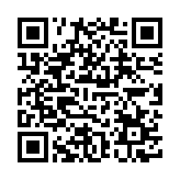
管路情報閲覧システムのＷＥＢ利用サービス
詳細はQRコードよりアクセス！
QRコードが読み取れない方はこちら
https://www.city.yokohama.lg.jp/business/bunyabetsu/suido/mizumore/kanro.html
問合せ先☞横浜市水道局配水課管路情報係（TEL：045-331-6520）
Notes:
管路情報閲覧システムのＷＥＢ利用サービスの運用を開始しました。
ご利用には、ログインＩＤとパスワードが必要となるため、ＱＲコードから登録していいただきます。

Slide 15
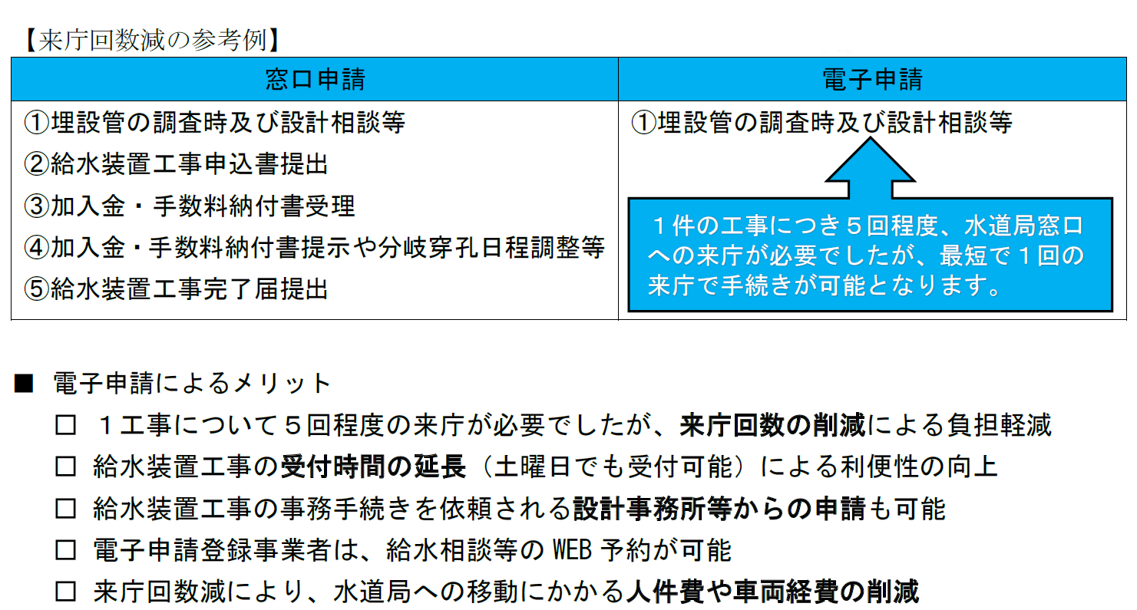
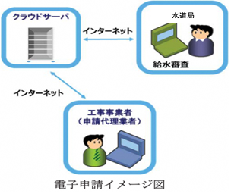
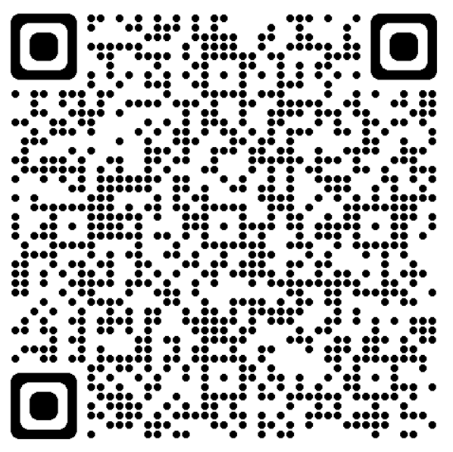
電子申請による給水装置工事申込み手続き
電子申請をご利用いただくことで
水道局窓口へ来庁する回数を減らすことができます。
給水装置工事の申込み手続き及び完了届提出等の事務手続きについて、電子申請による申込みができます。
↑詳細はこちら↓
https://www.city.yokohama.lg.jp/business/bunyabetsu/suido/kyuusui-souchi/denshishinsei.html
Notes:
給水装置工事申込み手続きの電子申請が全市可能となりました。

Slide 16
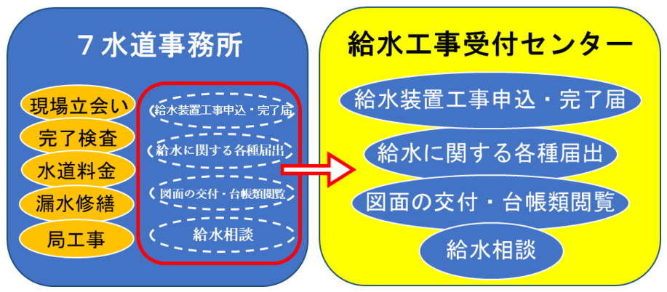
給水工事受付センターの開設(令和４年10月３日)
給水装置工事の「給水審査部門」及び「埋設管調査部門」を、給水工事受付センターに集約します。
センターでは、本市が管理する水道管（配水管等）や給水装置に関する埋設管情報の管理、情報提供・図面交付、設計相談、工事申込・工事完了届等の受付・審査を行います。
このため、指定給水装置工事業者様、不動産関係事業者様及び他企業工事事業者様の皆さまは給水工事受付センターにご来庁いただくことになります。
なお、給水装置工事の完了検査については、各行政区を所管する現行の水道事務所で行います。
Notes:
給水装置工事の「給水審査部門」及び「埋設管調査部門」を、給水工事受付センターに集約します。
センターでは、本市が管理する水道管（配水管等）や給水装置に関する埋設管情報の管理、情報提供・図面交付、設計相談、工事申込・工事完了届等の受付・審査を行います。
このため、指定給水装置工事業者様、不動産関係事業者様及び他企業工事事業者様の皆さまは給水工事受付センターにご来庁いただくことになります。
なお、給水装置工事の完了検査については、各行政区を所管する現行の水道事務所で行います。

Slide 17
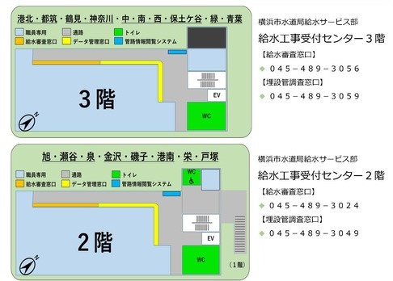
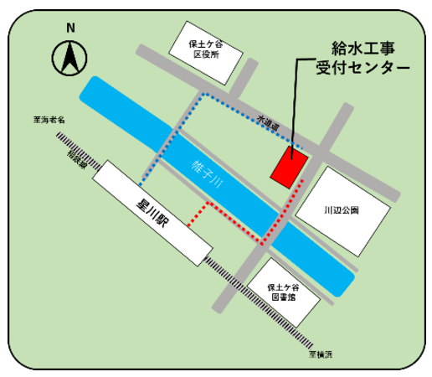
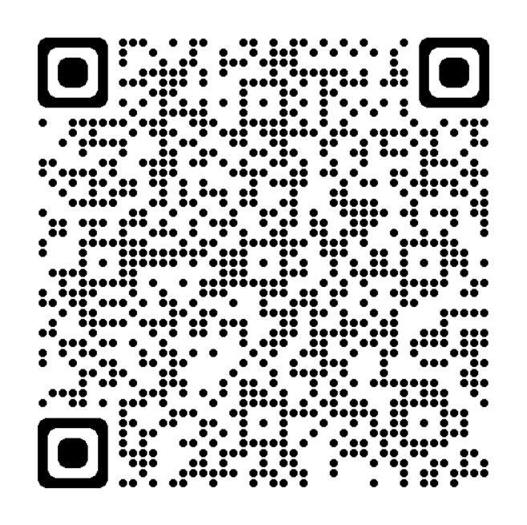
給水工事受付センターの開設(令和４年10月３日)
所在地 横浜市保土ケ谷区川辺町５番地１
（相模鉄道星川駅から徒歩５分）
窓口受付時間 平日の午前８時 45 分から午後５時まで
業務内容 (1) 給水装置工事の申込書・完了届の受付、審査
(2) 水道工事関係事業者や不動産関係事業者等の
水道管の埋設状況調査や図面交付対応
(3) 給水装置に関する相談対応
詳細はQRコードより
https://www.city.yokohama.lg.jp/business/bunyabetsu/suido/kyuusui-souchi/oshirase/default202208171125.html

Slide 18
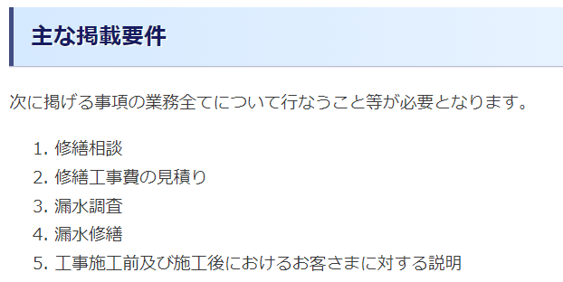
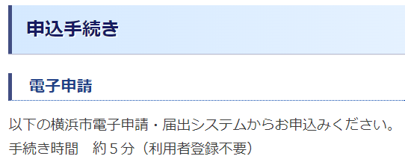
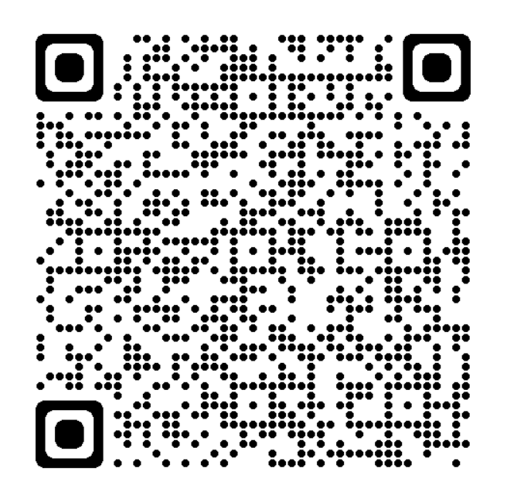
メーター下流側漏水修繕事業者リスト掲載について
水道局では、お客さまが、水道メーターから蛇口までの漏水修繕対応可能な横浜市指定給水装置工事事業者（以下「指定工事事業者」という。）を探す際に、容易に検索が可能となるようメーター下流側の修繕対応が可能な指定工事事業者リストを作成し、掲載しています。
申込み手続きは、横浜市電子申請・届出システムからお申込みください（詳細はQRコード）。
https://www.city.yokohama.lg.jp/business/bunyabetsu/suido/kyuusui-souchi/oshirase/default202208171125.html
Notes:
水道局では、お客さまが、水道メーターから蛇口までの漏水修繕対応可能な横浜市指定給水装置工事事業者（以下「指定工事事業者」という。）を探す際に、容易に検索が可能となるようメーター下流側の修繕対応が可能な指定工事事業者リストを作成し、掲載しています。

Slide 19
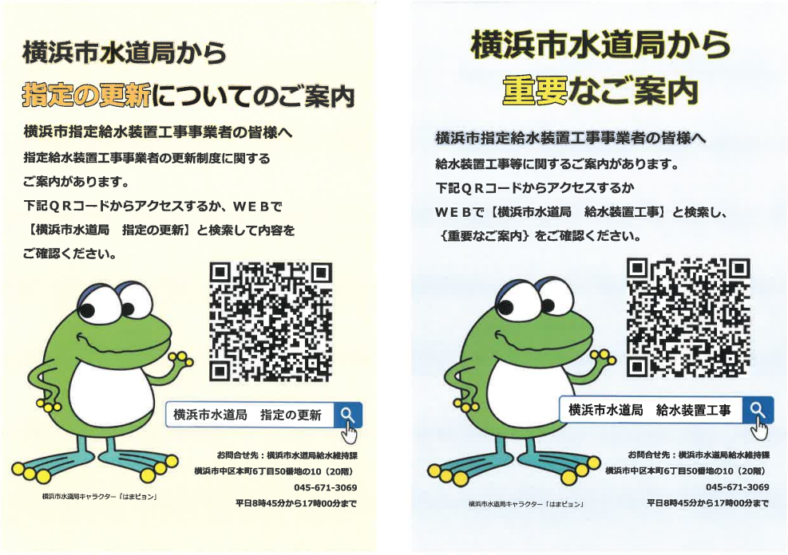
ダイレクトメールのQRコード化
通知文の郵送に代わる、お知らせハガキの郵送を開始しました。
ハガキに記載のQRコードまたはURLにて内容の確認をお願いいたします。

Slide 20
横浜市内で施工する給水装置工事
横浜市水道局キャラクター
はまピョン
Notes:
横浜市内で施工をされる給水装置工事について

Slide 21
指定管種について
［配水管からの分岐から水道メーターまで］
横浜市水道局では、配水管の分岐から水道メーターまでの給水装置工事で使用する給水管及び給水用具について、災害等による損傷防止や、迅速な復旧を目的に、その管種や接合方法等を指定しています。
令和２年４月１日から、より確実な飲料水供給を目的に、更なる耐震性の向上を図り、道路内に平行に布設される「口径50ｍｍ」の管（道路内平行管）を、ダクタイル鋳鉄管（ＤＩＰ-Ｓ５０形）のみに限定し、譲渡の対象としています。
また、「口径50ｍｍ以下」の引込管においても、耐震性に優れ、かつ迅速な復旧が可能と考える、ステンレス鋼鋼管（波状ステンレス鋼鋼管含む）及び耐震管でもあるダクタイル鋳鉄管（ＤＩＰ-Ｓ５０形）の２管種に限定しています。
Notes:
横浜市水道局では、配水管からの分岐から水道メーターまでの給水材料を指定しています。
令和２年４月１日から、指定管種を変更しています。
変更内容は、道路内平行管を、以前の３管種から「Ｓ50形ダクタイル鋳鉄管」のみとし、
50㎜以下の引込管についても、以前の３管種から「ステンレス鋼鋼管」と「Ｓ50形ダクタイル鋳鉄管」の２管種となります。

Slide 22
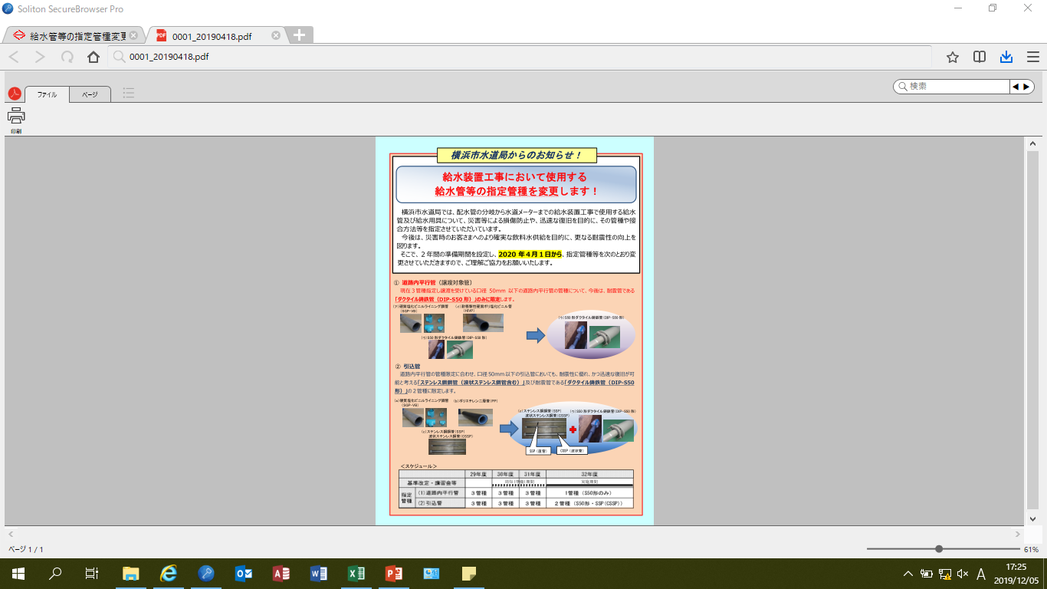
指定管種について
（1）道路内平行管
・Ｓ５０形ダクタイル鋳鉄管
⇒３管種から１管種に限定
（２）引込管
・Ｓ５０形ダクタイル鋳鉄管
・ステンレス鋼鋼管 （波状ステンレス鋼管を含む）
⇒３管種から２管種に限定
Notes:
道路内平行管は、一部の配管例を除いて、譲渡の可否に限らずＳ50形ダクタイル鋳鉄管の１管種になりました。
また、引込管についても従来の３管種（①硬質塩化ビニルライニング鋼管 ②ポリエチレン１種二層管 ③ステンレス鋼鋼管）から、
S50形ダクタイル鋳鉄管及びステンレス鋼鋼管の２管種としています。

Slide 23
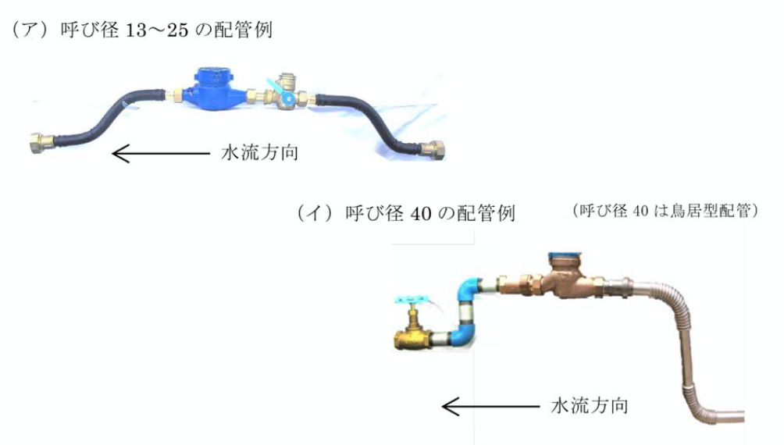
指定管種について
（３）宅地内メーターまでの材料
・ステンレス鋼鋼管 （波状ステンレス鋼管を含む）
⇒３管種から２管種に限定
メーター呼び径13～25ｍｍのステンレス製メーター用自在継手を新たに採用

Slide 24
掘削後の路面復旧について
○ 給水装置工事での路面復旧について
給水装置工事で、掘削を伴って工事を行った場合の仮復旧及び自己復旧（砂利道復旧を含む）については、施行した工事事業者の責任において、埋め戻し後ただちに施工すること。
○ 申請時の提出書類について
平成26年４月より「申請者復旧（自己復旧）」に変更され、施工後の復旧については、以下の申請書等を提出し、給水装置工事の施工後、すみやかに本復旧を施工するよう指導している。
・給水装置工事に伴う道路掘削跡路面復旧工事施行者確認書
・給水装置工事に伴う道路掘削跡路面復旧工事履行誓約書
・給水装置工事に伴う道路掘削跡路面復旧工事しゅん工届（完了後）
Notes:
○続いて、給水装置工事で掘削伴った工事の際に、埋め戻した後の路面復旧（本復旧）についてです。
現在、横浜市内にて掘削後の本復旧は、自己復旧でお願いしています。
○掘削申請につきましても、平成26年度より「施行者確認書」「履行誓約書」の３様式の提出を求め、占用申請しています。

Slide 25
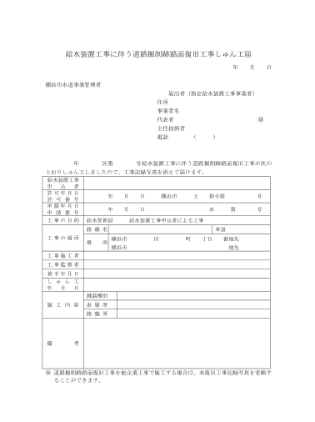
掘削後の路面復旧について
○ 道路掘削跡路面復旧工事しゅん工届について
・しゅん工届
⇒本復旧完了後、復旧現場の写真とともに提出する。
他企業等での復旧で、作業中の写真提出が困難な場合は、復旧の完成写真の提出をお願いします。
Notes:
○特に、しゅん工届については完成後の提出となるため、工事事業者さまが提出を失念されることが非常に多くなっています。
また、他企業復旧となっていることから、写真が提出できないなどのお話も聞きますが、その場合は「本復旧後の現場」を
撮影していただいた写真の提出としゅん工届でも構いませんのでご協力をお願いします。

Slide 26
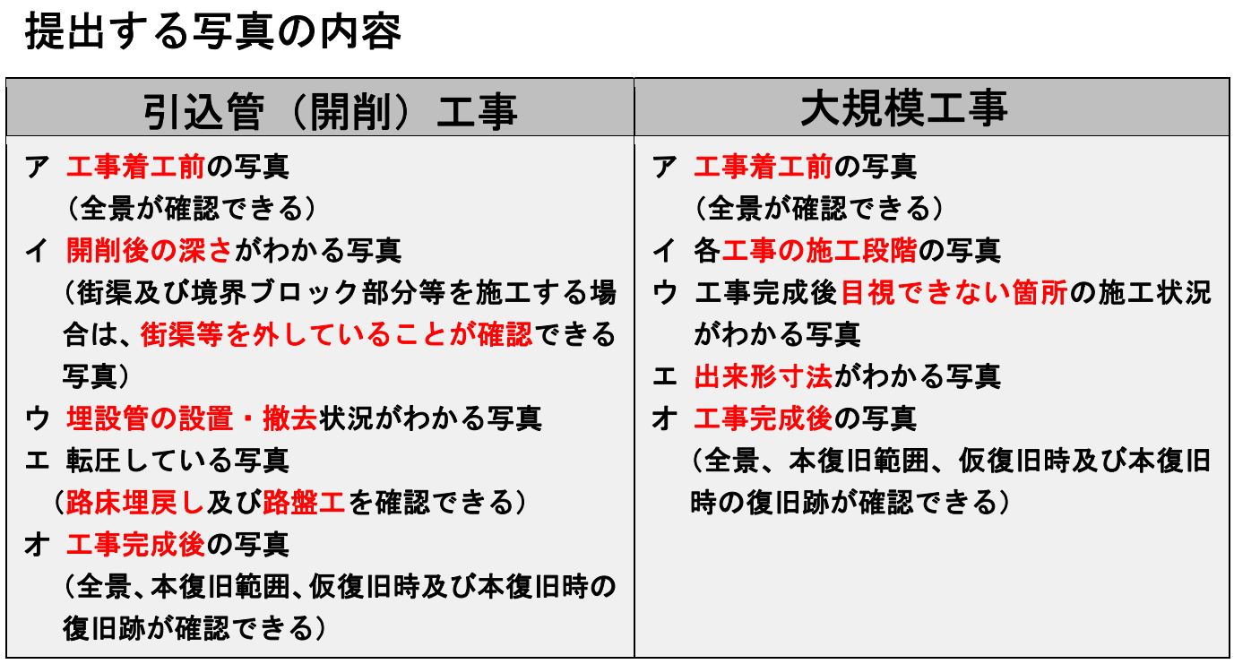
掘削後の路面復旧について
○ 道路掘削跡路面復旧工事しゅん工届に添付する写真について
※引込管（開削）工事の施工段階の写真は、管理者等から提出の指示をした場合は
提出していただきますので 各事業者で撮影し、給水装置工事の記録として保存してください。
Notes:
○

Slide 27
掘削後の路面復旧について
○ 道路管理者からの指摘について
給水装置工事の施工後、すみやかに本復旧を施工するようお願いしておりますが、長期間未復旧の案件があり、道路管理者から指摘を受けています。
○ 本復旧の未施工確認のお願い
未施工等がないよう、施工者確認書や履行誓約書を提出していただいておりますが、仮復旧のままの施工箇所や復旧はされているがしゅん工届が未提出となっていることもありますので確認願います。
Notes:
○しゅん工届の未提出や未復旧の長期化で、道路管理者から指摘を受けているのが現実です。
○本復旧の未施工確認のお願い
施工者確認書や履行誓約書の提出があっても、仮復旧のままや復旧はできてもしゅん工届が未提出となっていることが確認できています。

Slide 28
給水装置工事主任技術者の立会いについて
（１）水道局が行う給水装置工事完了検査
提出された完了届と実際の施工内容が相違ないか、検査・確認を行います。
（２）水道局が行う給水装置工事完了検査への立会い
給水装置工事の完了検査を受けるときは、主任技術者は検査に立ち会わなければなりません。また、管理者が必要と認めた場合、身分を明らかにしなければなりません。
《注意事項》
完了検査立会いは、横浜市水道条例施行規程第13条の２にて、主任技術者が行うよう規定されていますが、主任技術者以外の方が立会いに来るケースが多く見受けられますので、十分注意していただき必ず主任技術者が行ってください。
Notes:
○ 次に、給水装置工事主任技術者の立会いについてです。
○ 工事完了後、工事事業者が提出した完了届をもとに、実際の施工内容と相違がないか、水道事業者が検査・確認を行います。
○ 水道事業者事業者が行う完了検査には、主任技術者が立ち会わなければなりません。

Slide 29
違反・トラブル防止について
横浜市水道局キャラクター
はまピョン
Notes:
横浜市内で施工をされる給水装置工事について

Slide 30
指定事業者の違反事例
［工事に関する届出の違反事例］
（1）無届工事
・水道事業者へ工事申込みの手続きをせずに工事をした。
（2）無許可工事
・水道事業者の工事承認を得ずに工事をした。
・水道事業者への設計変更の届出を行わず、当初の申込みとは
ことなった工事をした。
・道路占用許可を受けずに道路の掘削や穿孔等の工事をした。
・警察の道路使用許可を得ずに工事をした。
Notes:
○ 次に、工事に関する届出の違反事例としては、
○ 水道事業者へ工事申込みの手続きを行わないで施行した。
○ 水道事業者の工事承認を得ないで施行した。
○ 水道事業者へ設計変更の届出を行わず、当初の申込みとは大きく異なる施行をした。
○ 道路管理者へ道路占用申請を行わず道路を掘削し、給水管引込工事を施行した。といった事例が見受けられます。

Slide 31
［不正・不誠実な行為の事例］
・入居に間に合わすため、水道事業者に無届で私設メーターを設置し、
水道水を使用した。
・水道事業者の水道メーターを無断で他の場所に流用した。
・所有者に無断で給水装置工事申込書を作成し、虚偽の申請をした。
・ガス管と配水管を取り違えて穿孔した。
［給水装置の構造及び材質の基準違反事例］
・工場で地下水設備配管と給水装置とを接続させた。
・給水装置の構造及び材質の基準に適合しない材料を
給水装置に使用した。
Notes:
○次に、不正・不誠実な行為の違反事例としては、
○ 入居に間に合わすため、水道事業者に無届で私設メーターを設置し、水道水を使用した。
○ 水道事業者の水道メーターを無断で他の場所に流用した。
○ 所有者に無断で給水装置工事申込書を作成し、虚偽の申請をした。
○ ガス管と配水管を取り違えて穿孔し、どこにも通報しないでガス管を修理バンドで自己修理した。後日、ガス漏れが発生して発覚した。
○ 排水の点検と称し床下のパイプを壊し「水が漏れているので 直さないと床下に水が流れてしまう。」と不実の告知をし、工事請負契約を締結した。
(特定商取引法違反及び詐欺未遂で逮捕)
○ といった違反が見受けられます。

Slide 32
市民からの指摘
［接遇、モラルに関する指摘事例］
・電話連絡の際、対応が横柄であった。
・態度が悪い。（上から目線、物言い、ポケットに手を入れたまま）
・修繕を依頼したが、作業中に文句と愚痴を言われ不愉快だった。
・無断で私有地に駐車した。
・訪問予定日に連絡もなく来なかった。 （事前連絡もなく訪問予定日より早く来た。）
Notes:
○ 過去実際に水道事業者へ寄せられている苦情事例をご紹介します。
○ こちらについても、違反と同様、一部の指定事業者に対する苦情のため、多くの皆様は該当しないかもしれませんが、あらためて実際の例を確認していただくとともに、
○ 社内研修などに事例を活用いただければと思います。
○ 接遇、モラルに関する苦情事例としては、
○ 電話連絡の際、対応が横柄であった。
○ 漏水修理の依頼で６～７件電話したが、「忙しい。」と断られた。
○ 修繕を依頼したら、個人宅は受付不可だと断られた。
○ 態度が悪い。（上から目線、物言い、ポケットに手を入れたまま）
○ 修繕を依頼したが、依頼者に作業を手伝わせ、作業中も文句と愚痴を言われ不愉快だった。
○ 無断で私有地に駐車した。
○ 訪問予定日に連絡もなく来なかった。（事前連絡もなく訪問予定日より早く来た。）
○ などの事例が見受けられました。

Slide 33
［見積り、工事費等に関する指摘事例］
・電話では現場を見ないと修繕費用はわからないと言われ、
現場でも事前に見積りがなく、工事後に高額を請求された。
・修繕前には見積りはできないと言われ見積りをもらえなかった。
修繕当日に振込票を持参し、翌日までに支払うよう言われた。
・修繕の見積額が高額だったため断ったら、無料と聞いていた出張費、
調査費を請求された。
・見積りもなく、シャワー交換だけで高額請求された。
Notes:
○ 見積り、工事費等に関する苦情事例としては、
○ 電話では現場を見ないと修繕費用はわからないと言われ、現場でも事前に見積りがなく、工事後に高額を請求された。
○ 修繕前には見積りはできないと言われ、見積りをもらえなかった。修繕当日に振込票を持参し、翌日までに支払うよう言われた。
○ 修繕の見積額が高額だったため断ったら、無料と聞いていた出張費、調査費を請求された。
○ 漏水調査を行い特定できなかったが、調査費用を請求された。
○ 見積りもなく、シャワー交換だけで高額請求された。
○ などの事例が見受けられました。

Slide 34
［施工、漏水調査等に関する指摘事例］
・修繕が不十分で修繕箇所から漏水が再発した。
・漏水箇所を長時間調査したが発見できなかった。調査費用は
支払ったが、その後の対応についての説明がなかった。
・給水管引込工事の際、迂回路もなく交通制限をしたため、
通行に支障をきたした。
・道路上の止水栓に開閉器を挿したまま放置していた。
・道路拡幅のための工事で止水栓を移設する工事が必要になった。
給水装置工事図面のセットバック等の数値がずさんだったため
再施工することとなり追加請求された。
Notes:
○ 施工、漏水調査等に関する苦情事例としては、
○ 修繕が不十分で修繕箇所から漏水が再発した。
○ 漏水箇所を長時間調査するが発見できなかった。調査費用は支払ったが、その後の対応についての説明がなかった。
○ 修繕を依頼したが、修繕途中で一部施工できないと言われた。
○ 給水管引込工事の際、迂回路もなく交通制限をしたため、通行に支障をきたした。
○ 道路上の止水栓に開閉器を挿したまま放置していた。
○ 早朝の６時３０分ころから鉄管を切断し、騒音を発生させている。
○ 工事後の始末がずさんであった。
○ などの事例が見受けられました。

Slide 35
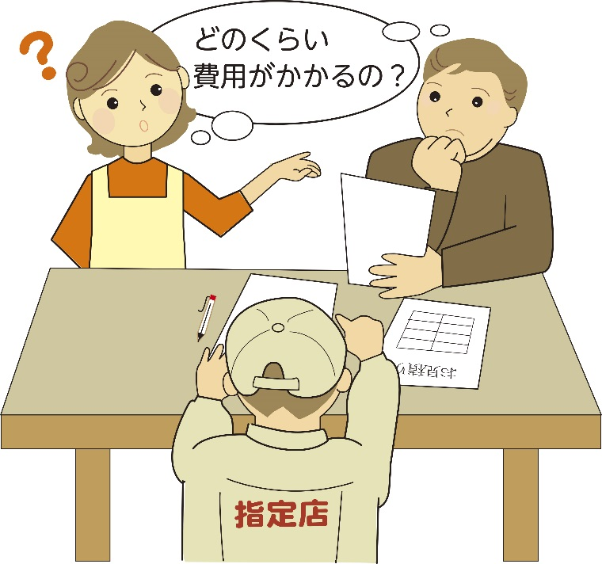
指定事業者における取組み
工事代金、施工等に関するトラブル防止
・費用明細がわかる見積書の作成
（特に専門的な部分の費用については、
十分説明してください）
・わかりやすい工事内容説明
（お客さまが工事内容等を十分理解し、
納得した上で施工してください）
接遇・モラルに関する社員教育の徹底
・お客さま目線の思考で自己診断
・社員教育の中であいさつや会釈など接遇の基本動作確認
Notes:
○ 次にトラブル防止についてご確認いただければと思います。
○ 工事代金、施工等に関するトラブル防止については、
○ 施工する範囲、使用材料、作業内容と工事費の費用明細が分かる見積書を作成し、
○ 工事を施行する前に分かりやすく説明して、お客さまが工事内容を十分理解し、納得された上で適正に施工することが望ましいです。
○ 特に、お客さまになじみの少ない費用、交通誘導員の人件費、地下埋設物占用者などとの協議・申請に要する費用などがある場合には十分説明する必要があります。
○ また、不適正な応対でお客さまに不安や不信感を抱かせることがないよう、接遇・モラルに気を付けることが重要です。
○ このため、お客さま目線の思考で自己診断を行うとともに、社員研修などの中であいさつや会釈など接遇の基本動作をあらためてご確認いただければと思います。

Slide 36
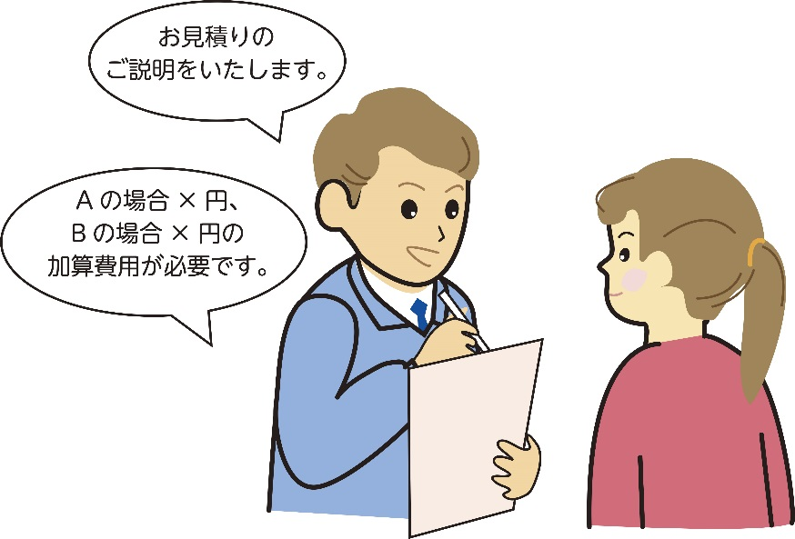
［対策例］
○ 見積りのための費用、出張費用等が必要なときは、費用を
請求する場合とその金額について、必ず事前に説明し、
了承を得る。
○ 掘削の状況により見積額が変わる場合は、想定できることを
出来るだけ詳細に説明し、見積書に記載する。
○ 見積内容について、十分に説明
を行い、お客さまの納得を得た
うえで工事着手する。
○ 施工中に予期していないことが
判明し、追加費用が必要となった
場合は、その時点でお客さまに説明
し協議する。
Notes:
○ こういった苦情の対策例としては、
○ 見積りのための費用、出張費用等が必要なときは、費用を請求する場合とその金額について、必ず事前に説明し、了承を得る。
○ 掘削に状況により見積額が変わる場合は、想定できることを出来るだけ詳細に説明し、見積書に記載する。
○ 見積内容について、十分に説明を行い、お客さまの納得を得たうえで工事着手する。
○ 施工中に予期していないことが判明し、追加費用が必要となった場合は、その時点でお客さまに説明し、協議する など
○ が考えられます。

Slide 37
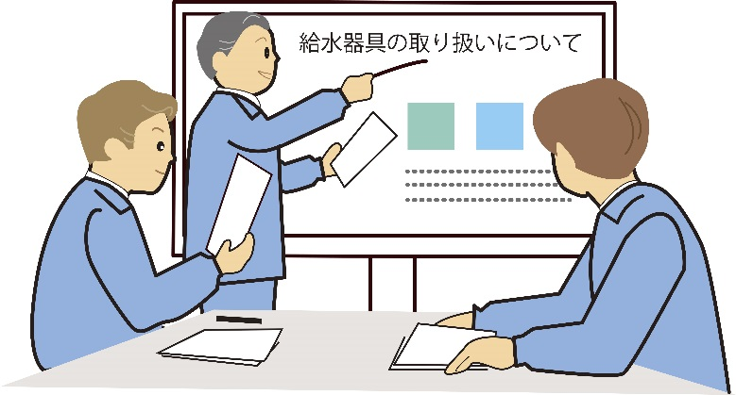
［対策例］
○ 技術・技能、給水器具の取扱い、安全衛生などについて、
社員教育・研修を実施する。
○ 漏水調査に当たっては、調査方法、調査費用、発見できな
かった場合のその後の対応等について、事前にお客さまと
十分に協議をしておく。
○ 漏水調査機材の整備、事前の詳細な
図面調査・現地調査、経験者の指導
による漏水調査・工事を実施する。
○ 付近住民等に迷惑をかけないような
工法や施工時間などを検討する。
やむを得ず影響を及ぼすおそれがある
場合は、事前連絡、広報を徹底する。
Notes:
○ こういった苦情の対策例としては、
○ 技術・技能、給水器具の取扱い、安全衛生などについて、社員教育・研修を実施する。
○ 漏水調査に当たっては、調査方法、調査費用、発見できなかった場合のその後の対応等について、事前にお客さまと十分に協議をしておく。
○ 漏水調査機材の整備、事前の詳細な図面調査・現地調査、経験者の指導による漏水調査・工事を実施する。
○ 付近住民等に迷惑をかけないような工法や施工時間などを検討する。やむを得ず影響を及ぼすおそれがある場合は、事前連絡、広報を徹底する。
○ などが考えられます。

Slide 38
［対策例］
○給水装置工事を適正に施工するために、主任技術者等の職務について再度確認をする。
○主任技術者は、調査段階から検査段階に至るそれぞれの段階に応じて、技術の要としての役割を果たさなければならない。
○設計や施工に不良があった場合、水道事業者の配水管への汚水の逆流の発生などにより公衆衛生上大きな被害生じさせるおそれもある。
○主任技術者は、給水装置工事の竣工後に工事や図面を十分確認したうえで完了届を提出し完了検査に立ち会う。
○現況のセットバック距離等を図面に記入する場合は、関係各所に関連する情報を収集、確認のうえ、正確な数値を記入する。
Notes:
○給水装置工事を適正に施工するために、主任技術者等の職務について再度確認をする。
○主任技術者は、調査段階から検査段階に至るそれぞれの段階に応じて、技術の要としての役割を果たさなければならない。
○設計や施行に不良があった場合、水道事業者の配水管への汚水の逆流の発生などにより公衆衛生上大きな被害生じさせるおそれもある。
○主任技術者は、給水装置工事の竣工後に工事や図面を十分確認したうえで完了届を提出し完了検査に立ち会う。
○現況のセットバック距離等を図面に記入する場合は、関係各所に関連する情報を収集、確認のうえ、正確な数値を記入する。

Slide 39
［対策例］
○給水装置工事申込・施行承認申請書、完了届の入力項目の誤った記入表記に
注意する。
・給水装置工事の工事場所の住所や申込者の氏名
・設計図面や完成図面への記入（管種記号、給水栓類、弁栓類の表示記号）
・申込みに係る許可関係書類への記入
Notes:
○給水装置工事申込・施行承認申請書、完了届の入力項目の誤った記入表記に注意する。
・給水装置工事の工事場所の住所や申込者の氏名
・設計図面や完成図面への記入（管種記号、給水栓類、弁栓類の表示記号）
・申込みに係る許可関係書類への記入

Slide 40
指定事業者における法令遵守
○ 法令の遵守
法令関係の遵守は、信頼性の基本
法令等に違反した場合、水道事業者は指定工事事業者
の指定の取消をすることができる（水道法第25条の11）
厚生労働大臣は、給水装置工事主任技術者免状の交付を
受けている者がこの法律に違反したときは、その給水装置
工事主任技術者免状の返納を命ずることができる
（水道法第25条の5第3項）
Notes:
○ ここからは、指定事業者が取り組むべき内容です。
○ まず、指定事業者の皆様にご確認いただきたいのは、法令の遵守です。
○ 水道法はもちろん、その他の法令や条例などを遵守することが信頼性の基本となります。
○ 水道法では、適正な給水装置工事の実施を確保するため、指定事業者が違反行為を行うなど指定の基準等に適合していない場合、指定の取消をすることができると定められております。
○ また、給水装置工事主任技術者に対しては、水道法に違反した場合、厚生労働大臣は免状の返納を命ずることができるとされております。

Slide 41
通水確認等の徹底
○複数のメーターを設置した住宅
・誤配管、誤接続がないよう施工時に十分注意する。
・完了検査時に、各部屋のメーターを設置した後、通水確認を行いメーターパイロットの動作確認を行います。
・配管状況チェックシートを活用しチェックを行う。
Notes:
○ 通水確認の徹底についてです。
○ 複数のメーターを設置した住宅では、誤配管・誤接続がないよう施工時は十分注意が必要です。
○ 完了検査時は、各部屋のメーター設置後の通水検査を行い、メーターパイロットの動作確認を徹底してください。
○ また、配管状況チェックシートなどを活用し相互チェックを実施することも誤配管・誤接続の防止につながります。

Slide 42
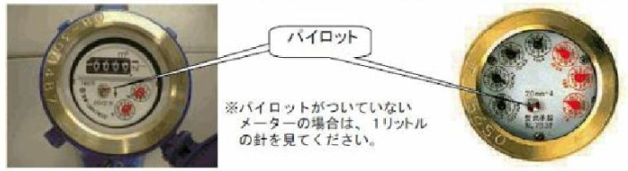
通水確認時の注意点①
A号室
B号室
・各部屋に個別にメーターを設置している住宅の場合、完了検査時に蛇口での通水確認の際、メーターパイロットの動作確認を実施する。
A号室用
メーター
B号室用
メーター
・通水確認後、チェックシート等で相互確認を実施し、適正な検査が実施された旨の報告する。
例：完了図面平面図
Notes:
○ 通水確認時にも注意点として、完了検査時に蛇口での通水確認の際、メーターパイロットの動作確認を実施する。
○ 通水後、チェックシートで相互確認を実施し、適正な検査が実施された旨を報告する。

Slide 43
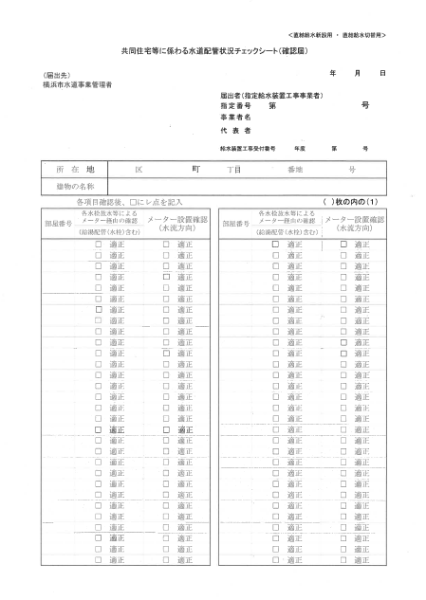
通水確認時の注意点②
・複数のメーターが設置される場合は、完了図面に記入した配管と、部屋番号及び水栓番号に相違がないか確認する。
・蛇口での通水確認の際、当該居室のメーターパイロットの動作を確認する。
・「共同住宅等に係わる水道配管状況チェックシート（確認届）」で確認し提出する。
Notes:
○ こちらが「水道配管状況チェックシート」です。
○ 部屋番号、各水栓放水によるメーター経由、メーター設置（水流方向）を確認しチェックします。
○ 確認後、給水工事受付センターに提出してください。

Slide 44
誤配管による事例
A号室
B号室
Ａ号室のメーター二次側の配管がＢ号室の配管に接続され、Ｂ号室のメーター二次側がＡ号室の配管と接続されていた。
完了検査時の通水検査で発覚したことから、完了検査は「中止」とし、再施工を指導。
紛らわしい配管は避けること
A号室用
メーター
B号室用
メーター
【対応】水道メーター設置後、蛇口での通水確認を実施し、当該居室のメーターパイロットの動作を確認する。
Notes:
○ 誤配管の事例です。
○ Ａ号室のメーター二次側の配管がＢ号室のメーター二次側配管と接続された事例です。
○ この事例は、完了検査時の通水検査で発覚したことから、検査は中止となり再施工となりました。

Slide 45
メーターの誤設置による事例
完了検査後、外構工事等により、無断で水道メーターを取り外し、再度設置する際に、Ａ号室のメーターをＢ号室側に誤って設置し、Ｂ号室のメーターをＡ号室側に誤って設置した。
A号室
B号室
使用開始後に発覚した場合、水道料金の誤請求になる可能性があるため、開栓時に現場確認している。
A号室用
メーター
B号室用
メーター
【対応】水道メーターは、水道局が料金徴収させていただくために設置していることから、メーター設置後に支障となる場合は、水道局の指導を仰ぐ。
メーターの誤設置
Notes:
○ 水道メーターの誤設置の事例です。
○ 完了検査合格の後、外構工事等の都合により、無断で水道メーターを取り外し、再度設置する際に、Ａ号室のメーターとＢ号室のメーターを誤って設置してしまった事例です。
○ 水道メーターは、水道局が料金徴収するために設置していることから、メーター設置後に支障となる場合は、水道局にご相談いただき指導を仰いでください。

Slide 46
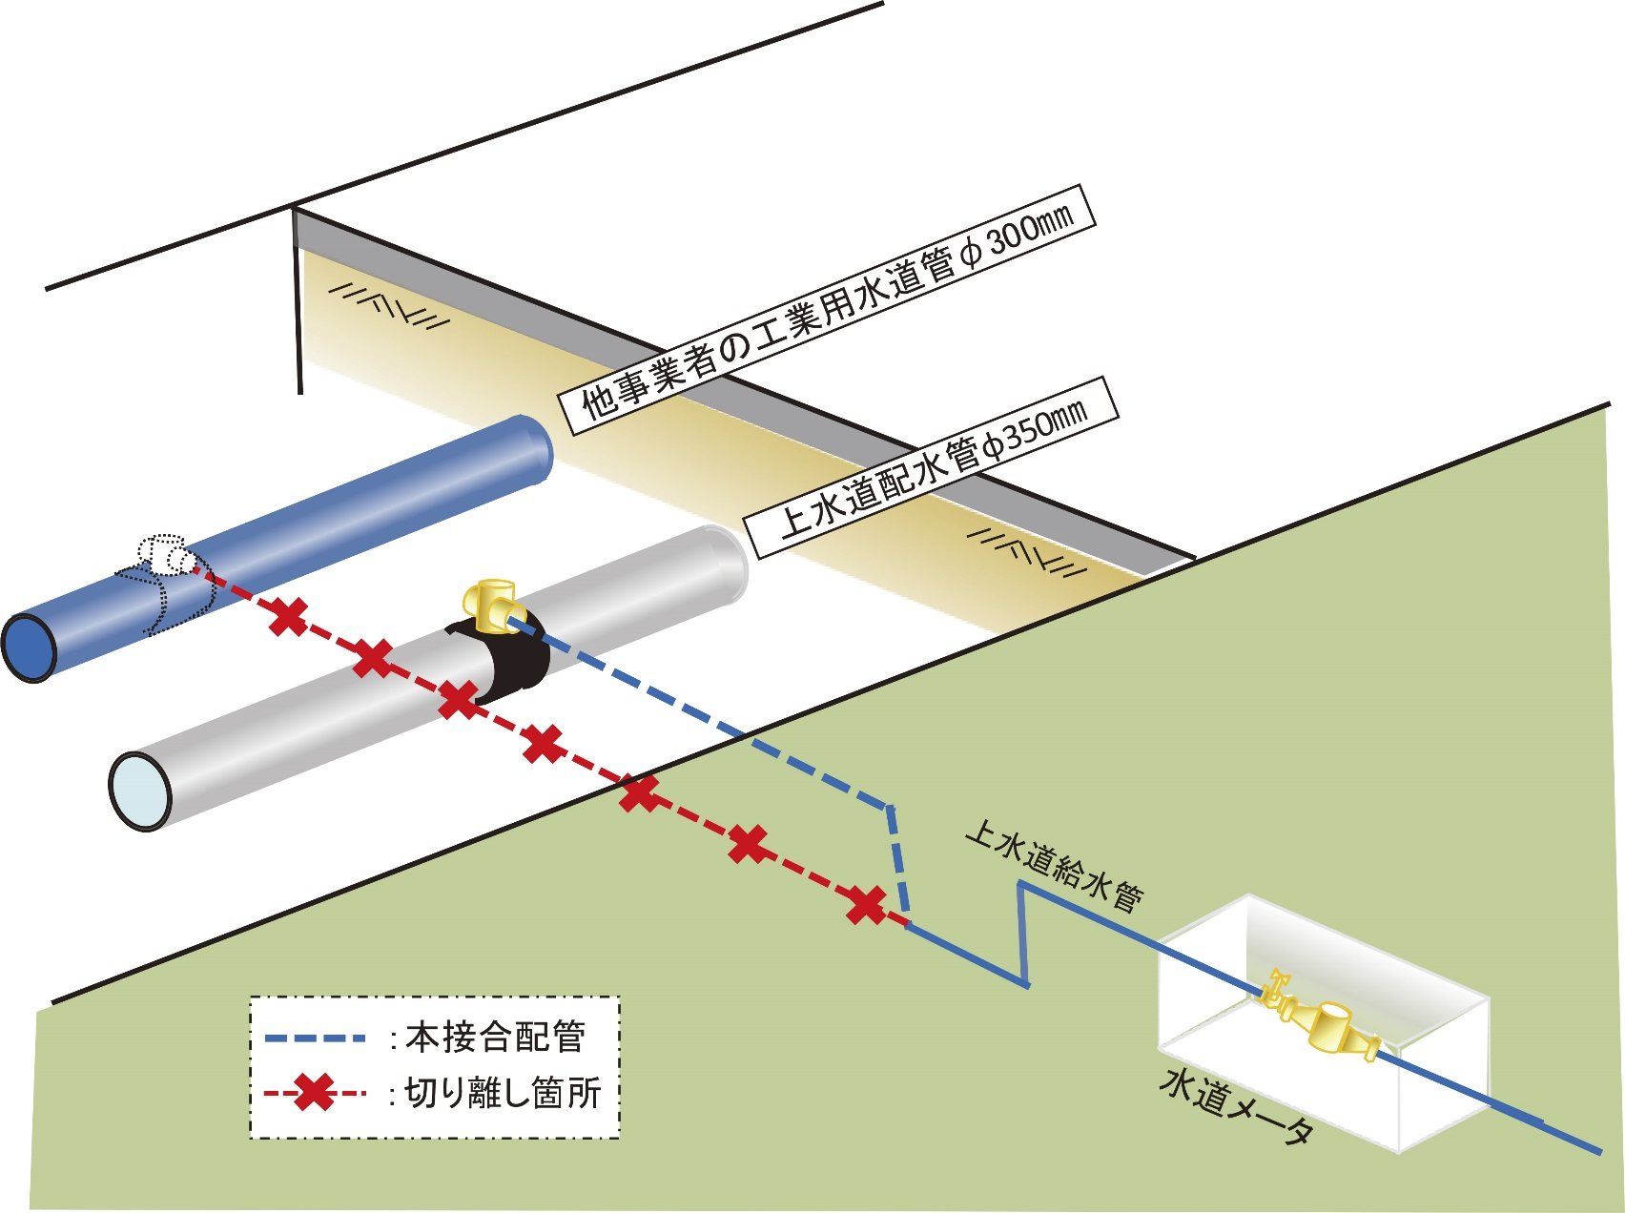
誤接合事故の事例
事故例1：他の水管との誤接合
Notes:
○ここからは、実際の誤接合の事故事例について説明します。
○事故例１として、他の水管との誤接合です。
○水道利用者から、「水道の水が出にくい」との通報が入り、出水不良調査のため、掘削して調査を行った結果、このお客さま宅の給水管が、市の水道管と平行して布設された他事業者の工業用水道管に誤接合されていることが判明しました。
○誤接合が発生した事故原因を調査したところ、当該お客さま宅の給水装置工事を施工した指定事業者の地下埋設物の調査不足によるものであり、事故が判明するまで、実際にお客さま宅へ工業用水道水が給水されていました。
○この事故では、原因者となる指定事業者に対して、給水装置工事費（市水道管への切替工事費）、水質検査費（工業用水水質検査費、水道水水質検査費）、宅内配管洗浄費（給水管洗浄工事費）等の実費請求が行われました。

Slide 47
誤接合事故の事例 ＜改善前＞
事故例２：横浜市での事故（誤接続）
改善前の配管図
Notes:
○事故例３として、横浜市のとある宿泊施設で、自家水源（井戸水）と水道水をブレンドした受水槽から逆流する事故のご紹介です。
○水道メーターの検針員が水量の異常からの異変に気付き、水道事業者が現地にて原因確認を実施したところ、井戸水と水道水がブレンドされた受水槽からの飲用以外の供給管と、
○水道メーター二次側の直近の給水管が無届工事で接続されており、バルブにて閉栓されていました。
○しかし、受水槽の清掃・点検を実施した工事事業者が、誤って開栓してしまい、給水ポンプにて加圧された飲用以外の水が配水管の水圧より高くなり逆流しました。
○水道事業者は、直ちに宿泊施設への給水停止を行うとともに、誤接合箇所の切り離し工事を命令し、実施するまで給水停止としました。

Slide 48
誤接合事故の事例 ＜改善後＞
事故例２：横浜市での事故（誤接続）
改善後の配管図
Notes:
○事故例３として水道水に冷却水（油分を含む）が混入する事故です。
○水道利用者からの通報に基づき、水道事業者が現地にて原因確認を実施したところ、工場内で冷却設備と上水道が誤接合されている箇所を発見しました。
○工場内の給水工事は無届工事で、誤接合配管は冷却設備の導入当時から行われていました。
○水道事業者は、直ちに、工場への給水停止を行うとともに、工場内の配管ルートの確認、誤接合箇所の切り離しを行いました。
○今回の事故による影響戸数は382戸におよび、冷却水に含まれていた油分の除去に12日間を要しました。事故原因者に対し、排水費（除去に要した水量）、水質検査費（油分定量分析、水道法検査等）等の実費分の請求が行われました。

Slide 49
誤接合に係る事故防止
水道法施行令第6条第1項第6号
当該給水装置以外の水管その他の設備に直接連結されていないこと
○「給水装置以外の水管」とは、
工業用水道、井戸水、農業用水道、温泉、雨水等の貯留水、薬品関係など上水道以外の配管のほか、上水道の受水槽以下の配管も含まれる
○ その他水管の埋設状況、管表示テープ（青）確認
Notes:
○誤接合については、水道法施行令第6条第1項第6号に、「当該給水装置以外の水管その他の設備に直接連結されていないこと」と定められております。
○ここでいう「給水装置以外の水管」とは、工業用水道、井戸水、農業用水道、温泉、雨水等の貯留水、薬品関係など上水道以外の配管のほか、上水道の受水槽以下の配管も含まれております。
○誤接合は、汚染された水が配水管に逆流すると、当該給水装置はもとより、他の多くの給水装置にまで衛生上の危険を及ぼすおそれがあるため、絶対に避けなければなりません。

Slide 50
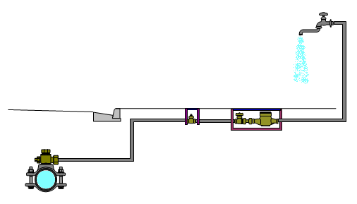

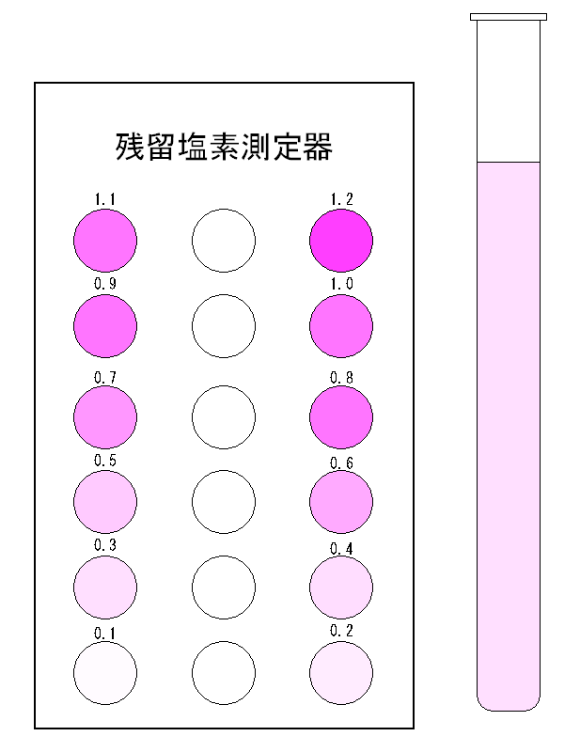
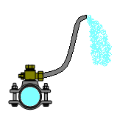
○ 残留塩素濃度の確認（適宜、臭気・色・濁り等も確認）
（残留塩素濃度の測定）
②（工事完了後）
①（分岐せん孔後）
※ 残留塩素濃度の測定は、分岐せん孔工事の際には分岐部、工事完了後は末端給水栓において行い、
水道水であることを確認する。
Notes:
○これまでも、厚生労働省健康局水道課長通知等により、誤接合防止のための対応の再徹底など通知されています。
○しかしながら、依然として、クロスコネクションに係る事故が相次いで発生しています。
○このような事故を防止するため、その他水管の埋設状況、管外面の水道用管表示テープ（青色）を確認や、
○特に工事での残留塩素量の確認が極めて有効な方法であることから、分岐後や工事完了後の確認が重要です。

Slide 51
まとめ
横浜市水道局キャラクター
はまピョン
Notes:
横浜市内で施工をされる給水装置工事について

Slide 52
お客さまに安全でおいしい水をお届けするために
水道事業者の取組
○お客さまへの積極的な情報提供
○維持管理ルールの検討
○情報提供
○連携の強化
○地域情報の交換
お客さま
●維持管理の責任
意識の向上
○新たな基準等の検討
○給水装置情報の公表
○給水装置維持管理サービスの提供
○新基準・新製品への対応
○主任技術者への
情報提供
国の取組
指定事業者の取組
すべての関係者の協力・支援
Notes:
最後に、本日のまとめとさせていただきます。
お客さまに安全でおいしい水を供給するには、給水装置に係るすべての関係者が、共通の認識をもつことが必要であることを示しています。
ここでは、水道事業者、国、工事事業者の取組みですが、それ以外にも給水用具を製造しているメーカーや第三者認証機関等の方々も、
同じ認識をもって取り組むことが重要であると考えます。
ただし、図の中心にあるお客さまに維持管理の責任があるという認識をしていただけるよう、水道事業体として広報等していく必要があると考えておりますが、
指定事業者のみなさまのご協力をお願いいたします。

Slide 53
講習会は以上となります。
【修了証書を希望する方】
横浜市電子申請届出システムにて効果測定を行い、
講習報告をしてください（希望しない場合は、不要）。
【URL】
https://shinsei.city.yokohama.lg.jp/cu/141003/ea/residents/procedures/apply/b5b5ace2-9f65-4a2b-ac83-84b65e5b5b82/start
横浜市水道局キャラクター
はまピョン
Notes:
■以上を持ちまして、講習を終了とさせていただきます。ご清聴ありがとうございました。

